Slide 1
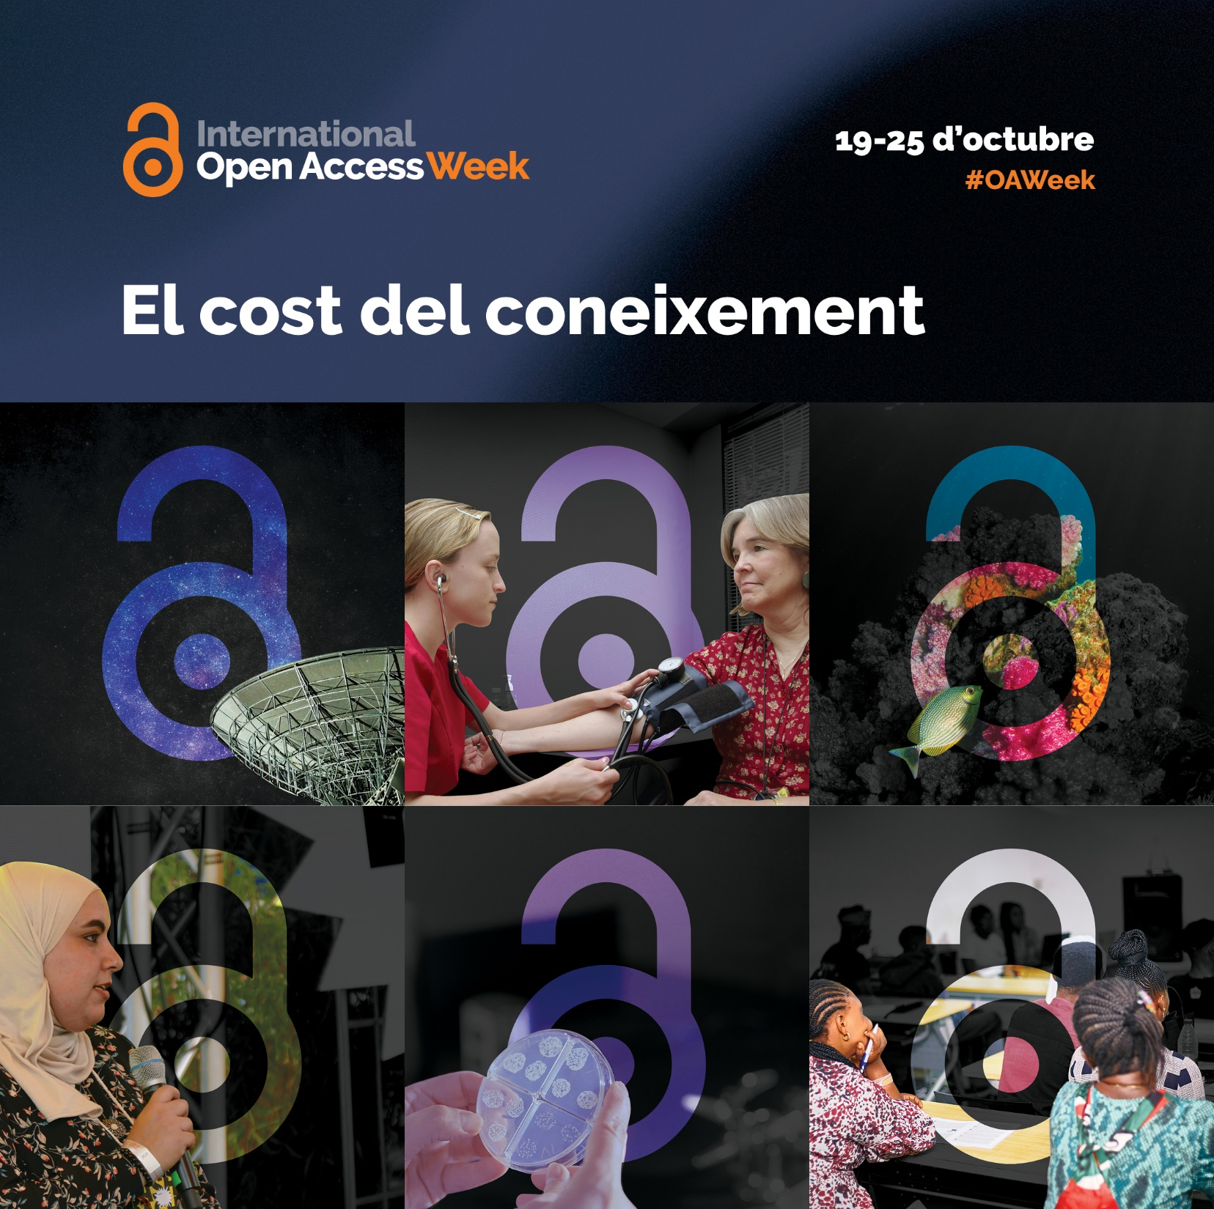



Aproximació
a les Llicències
Creative Commons
Què són? · Per a què serveixen · Com aplicar-les?
El cost del coneixement

Slide 2
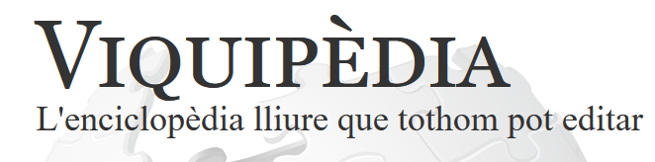

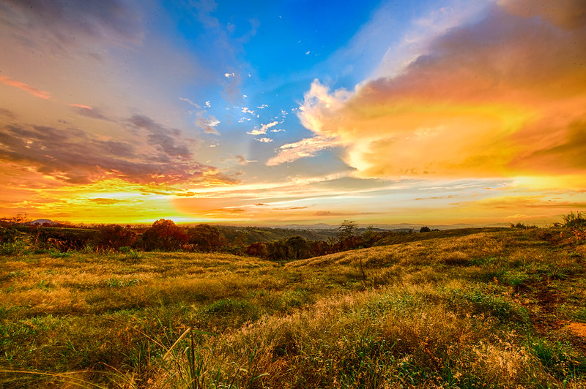

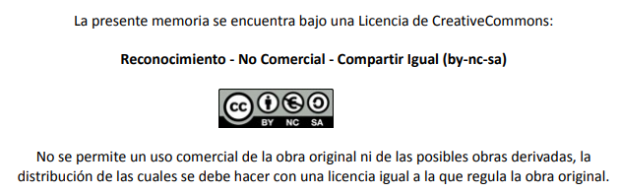
Fotografia de Jose Nicdao, subjecta a una Llicència CC-BY 2.0

Slide 3

Què és Creative Commons?
Creative Commons és una organització sense ànim de lucre que té com a principal objectiu garantir que els creadors puguin compartir les seves obres i autoritzar els usos que se'n poden fer, facilitant la gestió dels drets.
Amb aquest objectiu, Creative Commons ofereix un conjunt de llicències que els creadors poden escollir i aplicar lliurement a les seves obres.
creativecommons.org

Slide 4
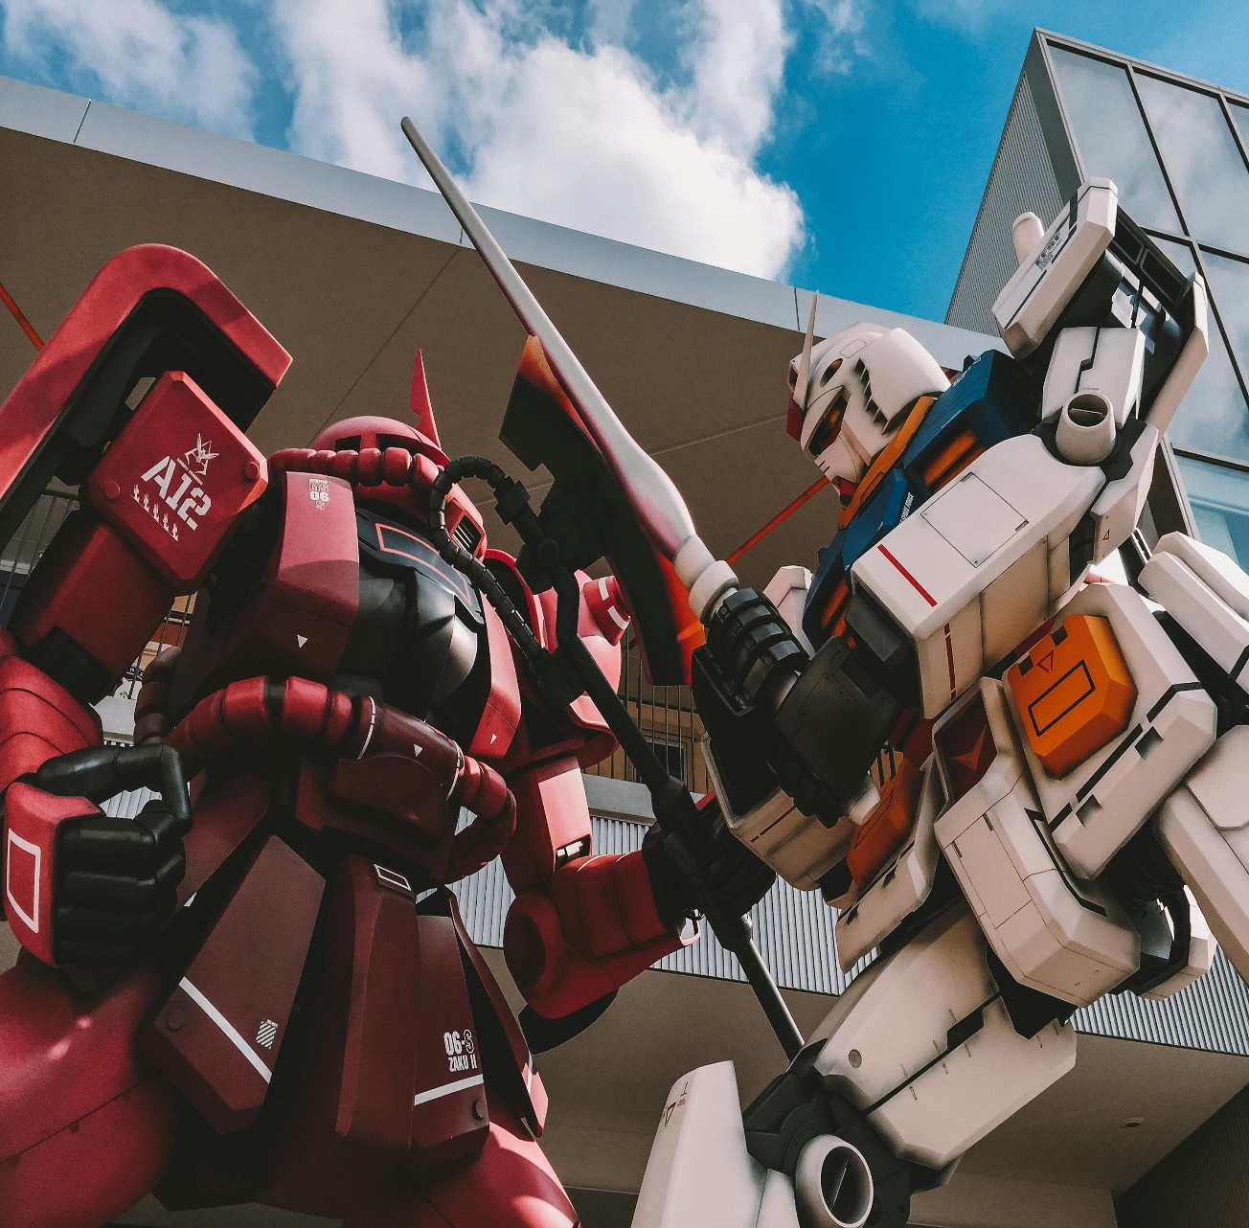
Creative Commons vs. Copyright?
Creative Commons no és contrari al copyright, no són coses oposades.
Les llicències Creative Commons serveixen per exercir el copyright d’una manera més flexible i oberta que el típic © All rights reserved, permetent que l’autor autoritzi directament quins usos es poden fer de la seva obra.
Juguete Robot Rojo y Blanco per Mark Chan

Slide 5
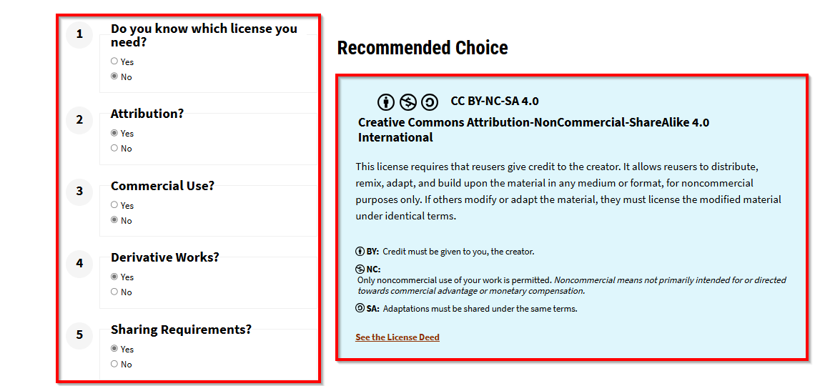
Podeu escollir la vostra llicència en línia:
creativecommons.org/chooser/

Slide 6




Elements de les llicències
Les llicències Creative Commons poden incloure els següents elements:
Reconeixement (Attribution - BY) Per utilitzar l’obra caldrà sempre esmentar l’autor original
IMPERATIU
No Comercial (Non Commercial - NC) L’obra no pot ser utilitzada amb finalitats econòmiques
OPCIONAL
Sense obres derivades (Non Derivative Works - ND) No es pot transformar l’obra per fer-ne obres derivades
OPCIONAL
Compartir Igual (Share Alike - SA) Es pot transformar l’obra, sempre que es faci servir la mateixa llicència que l’obra original
OPCIONAL

Slide 7






Llistat de les possibles llicències
Podem combinar el elements per generar fins a 6 llicències diferents. Cal fixar-se en el fet que l’element de Reconeixement sempre ha d’estar present:
Reconeixement (BY)
Reconeixement - No Comercial (BY-NC)
Reconeixement - No Comercial - Compartir Igual (BY-NC-SA)
Reconeixement - No Comercial - Sense Obra Derivada (BY-NC-ND)
Reconeixement - Compartir Igual (BY-SA)
Reconeixement - Sense Obra Derivada (BY-ND)

Slide 8
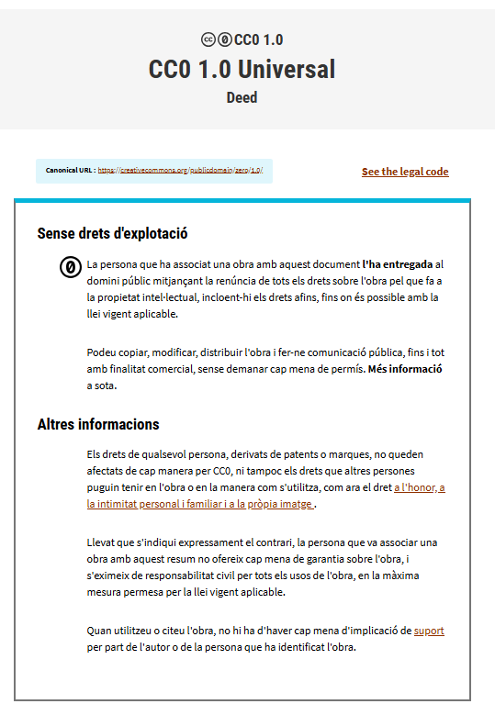

Una opció addicional: CC0
Podem utilitzar aquesta eina per oferir la nostra obra al domini públic, és a dir, que l’allibereu de qualsevol restricció derivada de drets de propietat intel·lectual arreu del món. No cal ni tan sols l’atribució d’autoria.
creativecommons.org/publicdomain/zero/1.0/deed.ca

Slide 9

Grau de restricció
Llicència
Permisos
Elements
(CC0)
Reproducció, distribució i comunicació pública
Transformar
Amb o sense finalitat comercial
+ Oberta
Reproducció, distribució i comunicació pública
Transformar
Amb o sense finalitat comercial
(BY)
Reconeixement
Reproducció, distribució i comunicació pública
Transformar, subjecta a la mateixa llicència
Amb o sense finalitat comercial
Reconeixement
Compartir Igual
(BY-SA)
Reproducció, distribució i comunicació pública
Amb o sense finalitat comercial
Reconeixement
Sense obres derivades
(BY-ND)
Reproducció, distribució i comunicació
pública
Transformar
Sense finalitat comercial
(BY-NC)
Reconeixement
No Comercial
Compartir subjecta a la mateixa llicència
Transformar
Sense finalitat comercial
Reconeixement
No Comercial
Compartir Igual
(BY-NC-SA)
Compartir
Sense finalitat comercial
Reconeixement
No Comercial
Sense obres derivades
(BY-NC-ND)
+ Restrictiva

Slide 10
Com indicar l'ús de les Llicències Creative Commons
No hi ha una manera única per fer constar l’ús de les llicències, però cal que s’hi indiqui l’autoria i el titular dels drets, així com l’URL de la llicència:
Posant la imatge de la llicència a la coberta i/o portada (documents i presentacions)
A la mateixa imatge (imatges, infografies i documents gràfics)
Al peu o llegenda de la imatge (imatges i documents gràfics)
En el text immediat al document quan aquest es troba incrustat en un recurs en línia (imatges, vídeos, documents, presentacions, etc.)
A la introducció del vídeo/pel·lícula i en la descripció que apareix a la plataforma on es distribueix (vídeos, pel·lícules i registres sonors)
En les dades/metadades de l’arxiu original de l’obra
Als camps de descripció corresponents dels repositoris digitals on es troba allotjada l’obra (alguns ja inclouen un camp específic de “Llicència”)

Slide 11
Com indicar l’ús de les Llicències Creative Commons (II)
1)
© CRAI Universitat de Barcelona
3)
Aquesta obra està subjecta a una llicència Creative Commons CC-BY de Reconeixement. La podeu compartir, transformar i utilitzar amb finalitats econòmiques, sempre que n’esmenteu l’autoria original.
Exemples:

Slide 12
Fer constar l’autoria d’una obra subjecta a una llicència Creative Commons:
No hi ha una forma única de fer constar l’autoria. A continuació us en proposem una amb un exemple:
Nom de l’obra utilitzada (amb enllaç a l’obra original) + Símbol de copyright + Nom de l’autor de l’obra utilitzada (amb enllaç al perfil, pàgina web, blog, etc. que el relacioni directament amb l’obra utilitzada) + Llicència Creative Commons que va aplicar l’autor (amb enllaç a la web de Creative Commons on s’explica la llicència) + Any en què es va publicar l’obra original.
https://www.flickr.com/photos/biblioteca_catalunya/6262846397/
Sala de reserva © Biblioteca de Catalunya subjecta a una Llicència Creative Commons BY-NC-ND (2005)

Slide 13
Com trobar recursos subjectes a llicències Creative Commons?
Alguns recursos útils:
Openverse (abans CC Search): cercador oficial de Creative Commons de continguts subjectes a llicències Creative Commons o Domini Públic.
Wikimedia Commons: arxius de tot tipus subjectes a llicències Creative Commons (Viquipèdia)
Flickr: permet fer cerques específiques de fotografies subjectes a llicències Creative Commons.
Freesound (música i so)
Europeana (imatge, vídeo, so, models 3D, etc.)
Smithsonian Open Access (imatges, obres d’art, models, etc.)

Slide 14
Els següents recursos gràfics utilitzats en aquesta presentació pertanyen al domini públic i/o estan subjectes a llicències que permeten la seva transformació i el seu ús comercial o no comercial sense atribució:
“Juguete Robot Rojo y Blanco” per Mark Chan
El logotip de Creative Commons (CC) i totes les icones i imatges de llicències utilitzades en aquesta presentació són obra de Creative Commons i es troben disponibles en aquesta pàgina web subjectes a una llicència de Reconeixement CC-BY
Aquesta presentació ha estat elaborada per personal del CRAI de la Universitat de Barcelona (CRAI Biblioteca del Campus Bellvitge) i es troba subjecta a una llicència de Reconeixement CC-BY

Slide 15
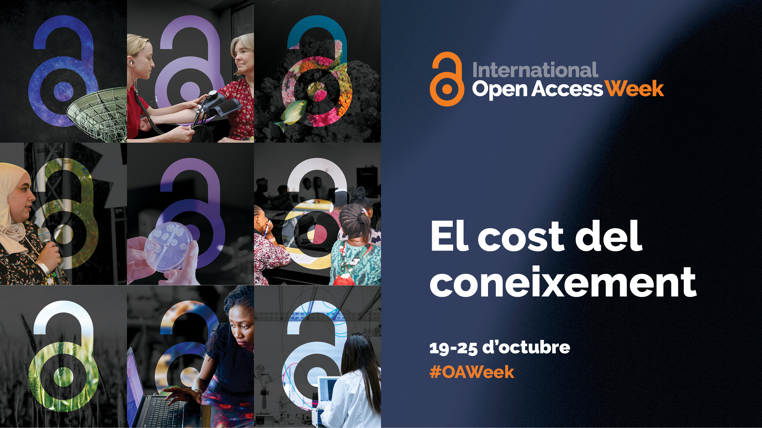

Moltes gràcies!
© CRAI Universitat de Barcelona, octubre 2026

